Slide 1
PANORAMA DO ANTIGO TESTAMENTO
Análise completa do livro de Gênesis – O livro que narra o princípio da criação.

Slide 2
A criação dos céus e da terra, e a preparação da terra para habitação humana (1:1-2:25)
Gênesis começa com impressionante simplicidade: “No princípio Deus criou os céus e a terra.” Significativamente, esta sentença inicial identifica a Deus como sendo o Criador e sua criação material como sendo os céus e a terra. Com palavras majestosas e bem-escolhidas, o primeiro capítulo passa a fazer um relato geral sobre a obra criativa no tocante à terra. Isto se realiza em seis períodos, chamados de dias, cada qual começando com noitinha, quando a obra criativa daquele período é indefinida,

Slide 3
e terminando no brilho da manhã, quando a glória da obra criativa torna-se claramente manifesta. Em “dias” sucessivos aparecem a luz, a expansão da atmosfera, a terra seca e a vegetação, os luzeiros para separar o dia e a noite, os peixes e as aves, os animais terrestres e, por fim, o homem. Deus dá a conhecer aqui a sua lei que governa as espécies, a barreira intransponível que impossibilita uma espécie evoluir em outra. Tendo feito o homem à Sua própria imagem, Deus anuncia seu propósito triplo para com o homem na terra: enchê-la de uma prole justa, subjugá-la e ter em sujeição a criação animal.

Slide 4
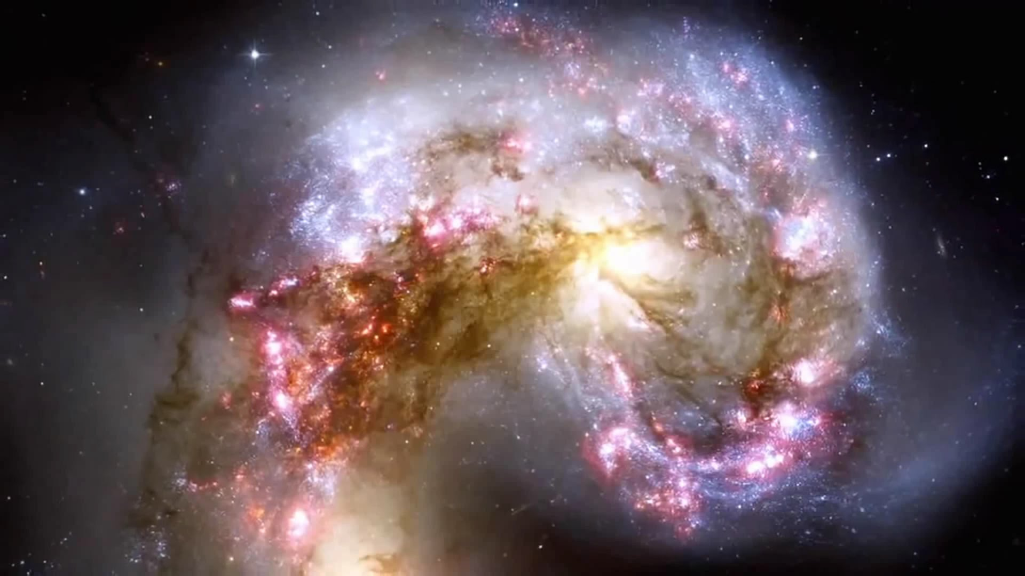

Slide 5
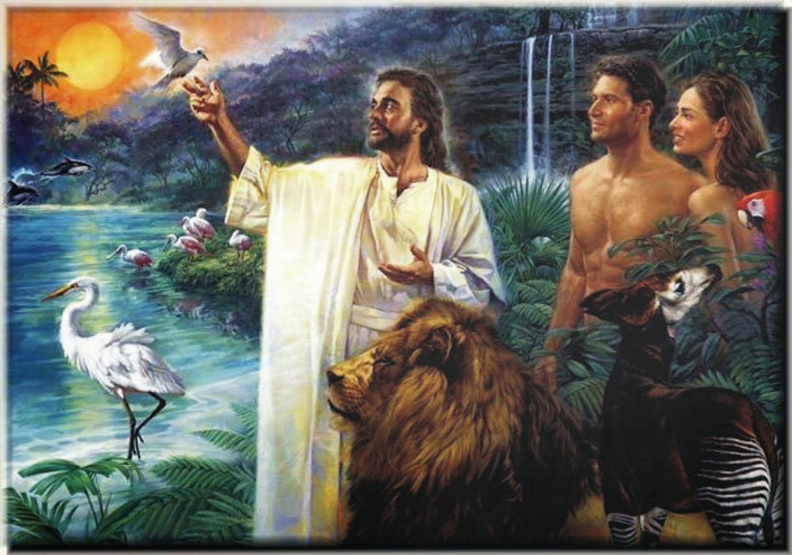

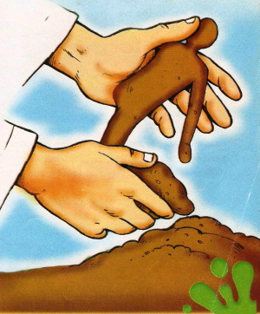
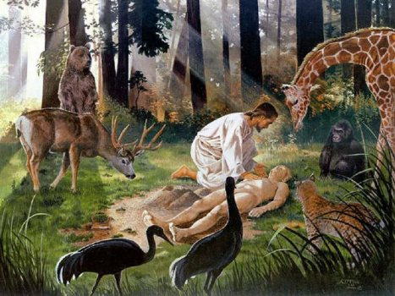
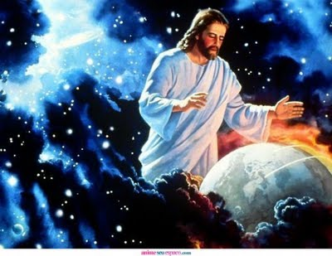

Slide 6
O sétimo “dia” é abençoado e declarado sagrado por Yahweh, que passa então a ‘descansar de todas as suas obras que tem feito’. A seguir o relato fornece uma vista de perto, ou ampliada, da obra criativa de Deus relativa ao homem. Descreve o jardim do Éden e sua localização, declara a lei de Deus sobre a árvore proibida, fala sobre Adão dar nome aos animais e daí a respeito de Yahweh providenciar o primeiro casamento, formando uma esposa do próprio corpo de Adão e trazendo-a a este.

Slide 7
O pecado e a morte entram no mundo; predito o “descendente” (semente) como libertador (3:1-5:5)
A mulher come do fruto proibido e persuade seu marido a unir-se a ela em rebelião e, assim, o Éden fica profanado pela desobediência. Deus imediatamente indica o meio pelo qual seu propósito será realizado: “E Yahweh Deus passou a dizer à serpente (Satanás, o instigador invisível da rebelião): ‘ . . . E porei inimizade entre ti e a mulher, e entre o teu descendente [literalmente: semente] e o seu descendente. Ele te machucará a cabeça e tu lhe machucarás o calcanhar.’” (Gn. 3:14, 15)

Slide 8
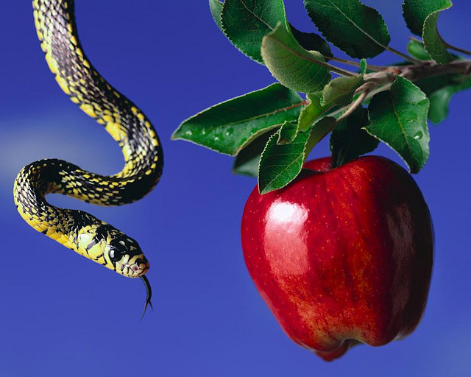

Slide 9
O homem é expulso do jardim, passando a viver em dor e labuta suada entre espinhos e abrolhos. Por fim, tem de morrer e retornar ao solo do qual fora tirado. Só a sua prole pode ter esperança na Semente prometida.
As devastações do pecado continuam fora do Éden. Caim, o primeiro filho varão nascido, torna-se o assassino de seu irmão Abel, fiel servo de Deus. O Senhor expulsa Caim para a terra de Node, onde ele produz uma geração que mais tarde é exterminada pelo Dilúvio. Adão tem então mais um filho, Sete, que se torna pai de Enos; nessa época, os homens começam a invocar o nome de Yahweh.

Slide 10
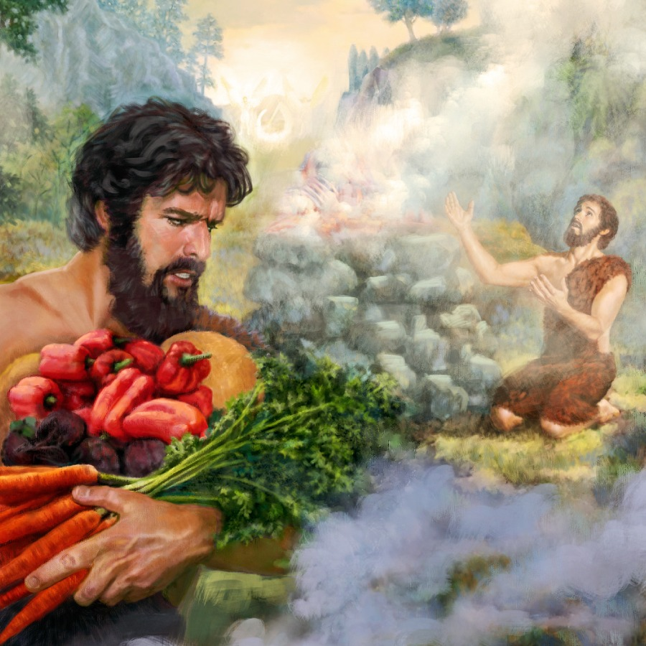
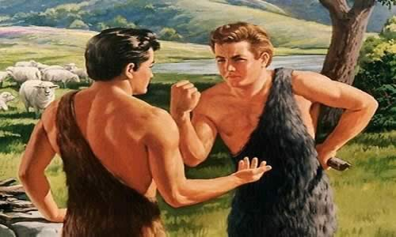
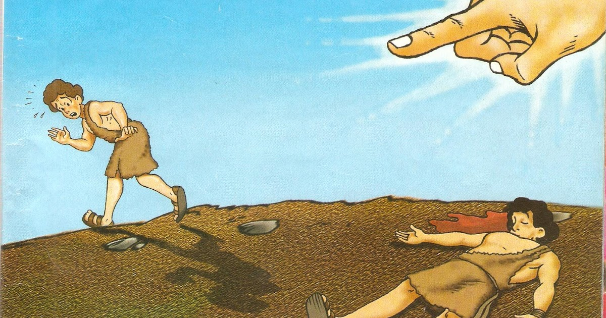

Slide 11
Adão morre aos 930 anos de idade.
Homens e anjos iníquos arruínam a terra; Deus traz o Dilúvio (5:6-11:9)
Dá-se aqui a genealogia através de Sete. Entre estes descendentes de Sete destacam-se Enoque, que santifica o nome de Yahweh “andando com o verdadeiro Deus”. (5:22) O próximo homem de fé notável é o bisneto de Enoque, Noé, que nasceu 1.056 anos depois da criação de Adão. Nessa época, ocorre algo que aumenta a violência na terra. Anjos de Deus abandonam sua habitação celestial para induzirem os “filhos de Deus” (Geração de Enoque) a se casarem com as lindas filhas dos homens (Caim).

Slide 12
Essa coabitação não autorizada produz uma raça híbrida de gigantes conhecidos por nefilins (que significa “Derrubadores”), que fazem um nome, não para Deus, mas para si mesmos. Portanto, Yahweh anuncia a Noé que eliminará os homens e os animais por causa da contínua maldade da humanidade. Só Noé acha favor diante de Yahweh.
Noé torna-se pai de Sem, Cam e Jafé. Ao passo que a violência e a ruína persistem na terra, Yahweh revela a Noé que está prestes a santificar o Seu nome mediante um grande dilúvio e manda que Noé construa uma arca de preservação, dando-lhe planos pormenorizados da construção.

Slide 13
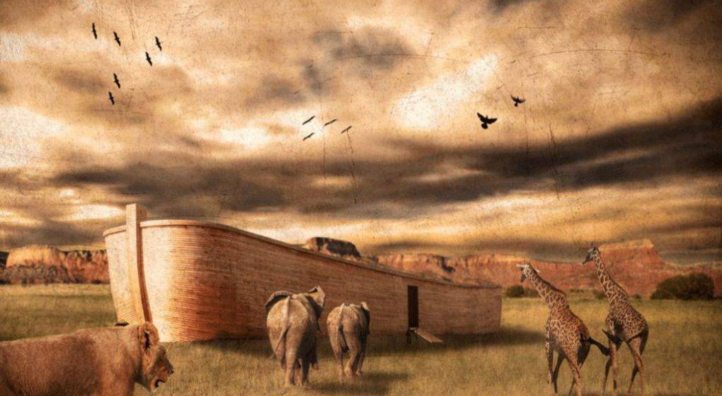

Slide 14
Noé obedece prontamente, reúne dentro da arca a sua família de oito pessoas, juntamente com animais e aves; daí, no 600.° ano de sua vida (2370 AEC), começa o Dilúvio. O aguaceiro continua por 40 dias, sendo que mesmo os altos montes ficam cobertos por até 15 côvados (quase 7 metros) de água. Depois de um ano, quando Noé finalmente pode conduzir sua família para fora da arca, seu primeiro ato é oferecer um grande sacrifício de agradecimento a Yahweh.
Yahweh então profere uma bênção sobre Noé e sua família e ordena-lhes que encham a terra com sua descendência.

Slide 15
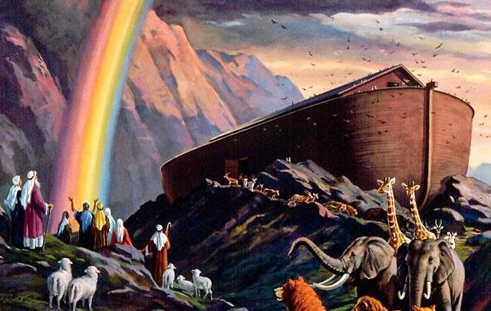

Slide 16
O decreto de Deus permite comerem carne, mas exige abstinência do sangue, que é a alma, ou vida, da carne, e exige a execução de homicidas. O pacto de Deus de nunca mais trazer um dilúvio sobre a terra é confirmado com o aparecimento do arco-íris no céu. Mais tarde, Cã mostra desrespeito pelo profeta de Yahweh, Noé. Este, ao ficar sabendo disso, amaldiçoa a Canaã, filho de Cam, mas acrescenta uma bênção que mostra que Sem será especialmente favorecido e que Jafé também será abençoado. Noé morre aos 950 anos de idade.

Slide 17
Os três filhos de Noé executam a ordem de Deus de multiplicar-se, produzindo 70 famílias, os progenitores da atual raça humana. Ninrode, neto de Cam, não é incluído nesta relação, evidentemente porque torna-se “poderoso caçador em oposição a Yahweh”. (10:9) Ele funda um reino e começa a edificar cidades. Nessa época, toda a terra fala uma só língua. Os homens, em vez de se espalharem sobre a terra, para a povoarem e a cultivarem, decidem construir uma cidade e uma torre com o cume nos céus, para fazerem um nome célebre para si mesmos. No entanto, Yahweh frustra a intenção deles confundindo-lhes a língua e, assim, os espalha. A cidade é chamada de Babel (que significa “Confusão”).

Slide 18
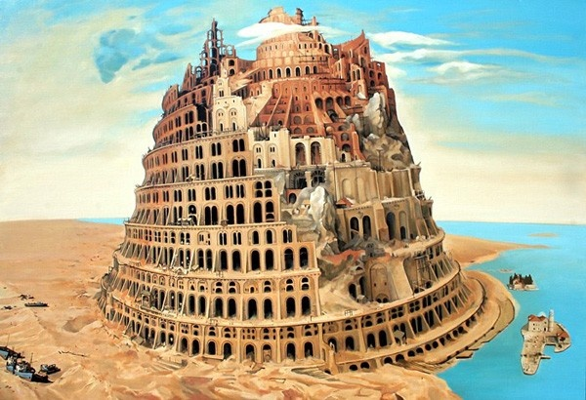
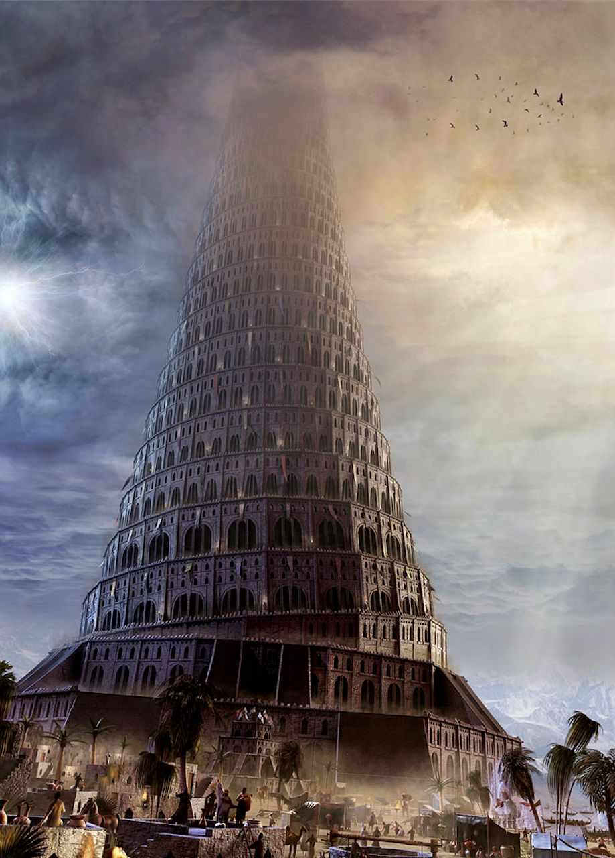

Slide 19
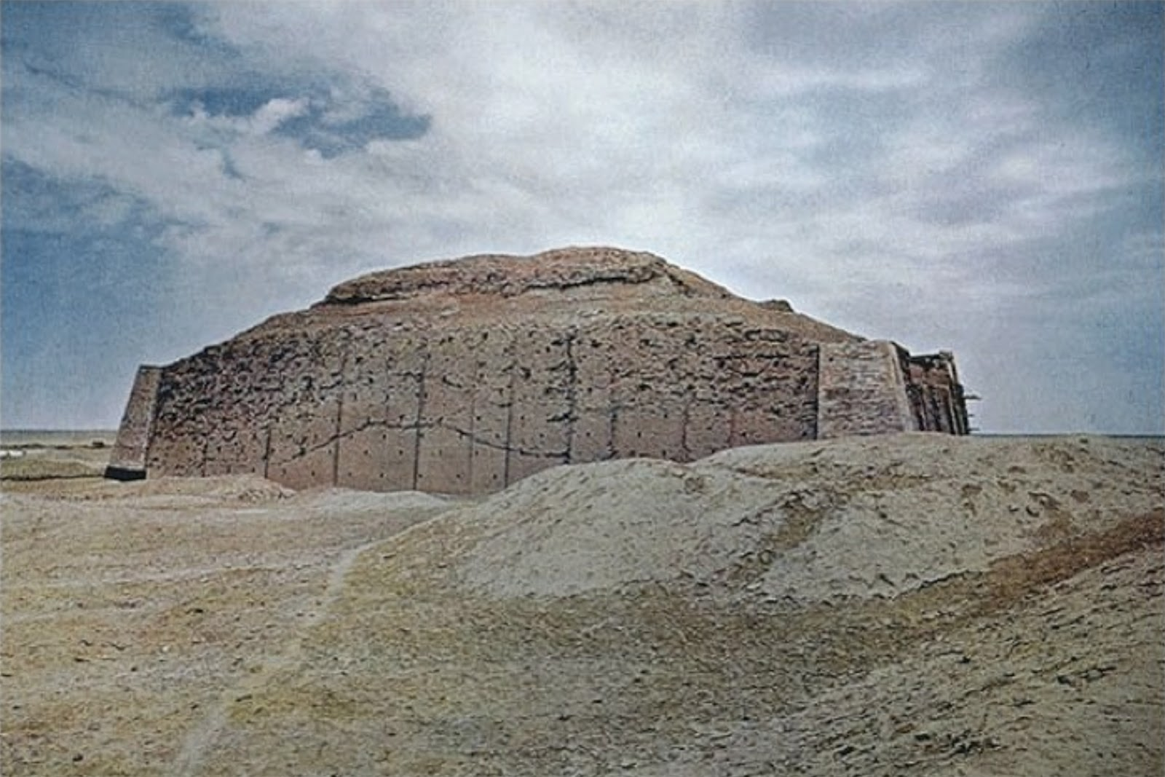

Slide 20
Os tratos de Deus com Abraão (11:10-25:26)
Traça-se a importante linhagem de descendentes de Sem até o filho de Tera, Abrão, fornecendo-se também os elos cronológicos. Tera decide sair de Ur com toda a sua família para ir à Canaã, talvez já seguindo uma direção de Deus, porém, nas imediações de Nínive ele encontra a cidade de Harã e resolve ficar por ali. Alguns anos mais tarde, Abrão exerce fé em Deus. Aos 75 anos de idade, ele parte da cidade de Harã ouvindo a vozs de Deus, cruza o Eufrates a caminho da terra de Canaã, invocando o nome de Yahweh. Por causa de sua fé e obediência, chega a ser chamado de “amigo (apreciador) de Yahweh”, e Deus faz seu pacto com ele. (Tg. 2:23; 2 Cr. 20:7; Is. 41:8)

Slide 21
Ur era uma cidade antiga no sul da Mesopotâmia , localizada perto da foz do Eufrates e Tigar no Golfo Pérsico. É considerada uma das primeiras civilizações conhecidas da história antiga do mundo. Devido à retirada do mar, os restos arqueológicos desta cidade estão agora bem localizados no interior do território do atual estado do Iraque , ao sul de Eufrat, na margem direita.
O sítio arqueológico é caracterizado por um zigurat que ainda está bastante preservado e permanece no assentamento. É o templo de Nana, o deus da lua na mitologia suméria . É construído em dois níveis e tijolo. No nível inferior, os tijolos são unidos pelo betume , e a camada superior está conectada com argamassa . O nome Sumerio desta cidade é Urim.

Slide 22
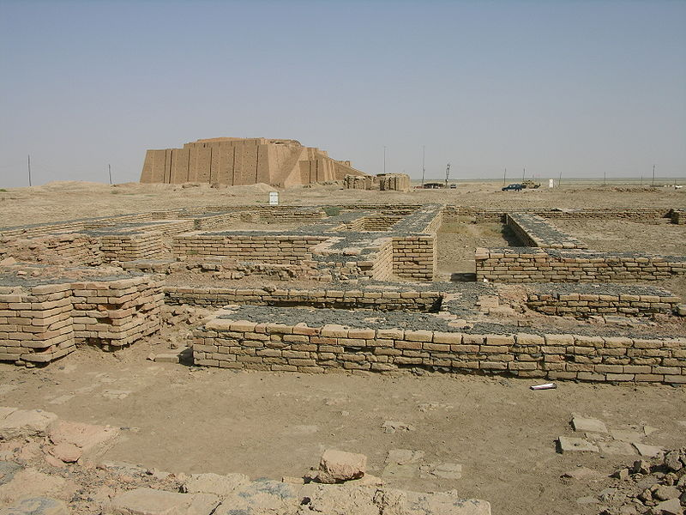

Slide 23
Deus protege a Abrão e sua esposa durante uma breve estada no Egito. De volta a Canaã, Abrão mostra sua generosidade e pacificidade, permitindo que seu sobrinho e Ló selecione a melhor parte da terra. Mais tarde, socorre a Ló das mãos de quatro reis que o capturaram. Daí, retornando da luta, Abrão encontra Melquisedeque, rei de Salém, que, como sacerdote de Deus, abençoa a Abrão, e Abrão lhe dá os dízimos.

Slide 24
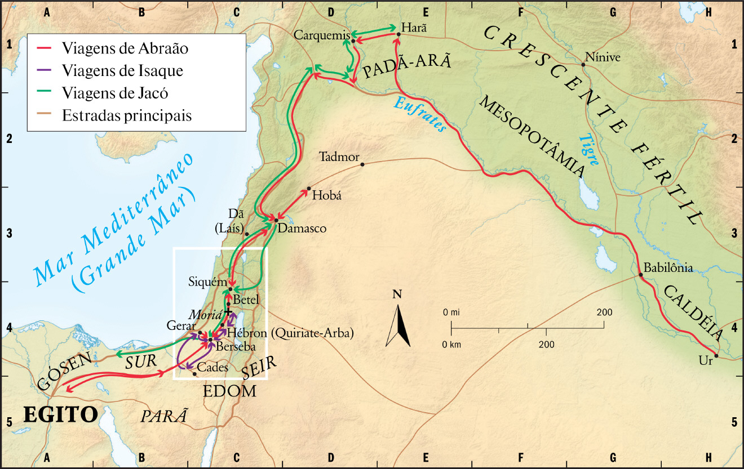

Slide 25
Mais tarde Deus aparece a Abrão, anunciando ser Ele o seu escudo e amplia sua promessa pactuada revelando que numericamente a semente de Abrão tornar-se-á como as estrelas do céu. Abrão é informado de que sua semente sofrerá aflição por 400 anos, mas será libertada por Deus, com julgamento contra a nação causadora da aflição. Quando Abrão atinge 85 anos, sua esposa Sarai, ainda sem filhos, lhe dá Agar, sua serva egípcia, para que ele tenha um filho por meio dela. Nasce Ismael, que é considerado o possível herdeiro. Mas, as intenções de Yahweh são outras. Quando Abrão atinge 99 anos, Yahweh troca-lhe o nome para Abraão, e o de Sarai para Sara, e promete que Sara dará à luz um filho.

Slide 26
Dá-se o pacto da circuncisão a Abraão, e ele imediatamente circuncida os de sua casa.
A seguir, Deus anuncia a seu amigo Abraão a sua determinação de destruir Sodoma e Gomorra, por causa do grande pecado delas. Os anjos de Yahweh avisam a Ló e ajudam-no a fugir de Sodoma, junto com a esposa e duas filhas. A esposa, porém, demorando-se ao olhar com anelo para as coisas deixadas atrás, transforma-se em coluna de sal. As filhas de Ló, para terem descendência, embriagam o pai com vinho e, mediante relação sexual com ele, dão à luz dois filhos, que se tornam os pais das nações de Moabe e de Amom.

Slide 27
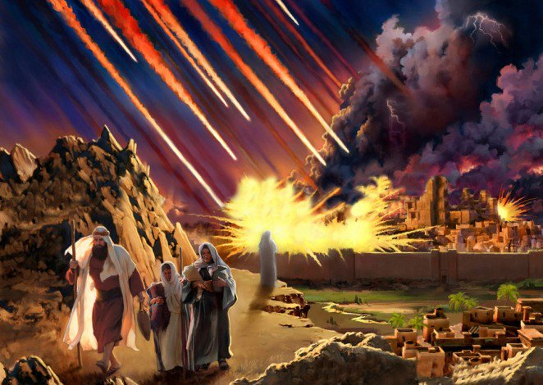

Slide 28
Deus protege a Sara de ser contaminada por Abimeleque, dos filisteus. Nasce o herdeiro prometido, Isaque, quando Abraão tem 100 anos e Sara cerca de 90. Uns cinco anos depois, Ismael, de 19 anos, zomba de Isaque, o herdeiro, resultando em Agar e Ismael serem despedidos, com a aprovação de Deus. Alguns anos depois, Deus prova a Abraão, mandando que sacrifique seu filho Isaque num dos montes de Moriá. A grande fé de Abraão em Yahweh não vacila. Ele tenta oferecer seu filho e herdeiro, mas Yahweh o detém, suprindo-lhe um carneiro como sacrifício substituto. Yahweh mais uma vez confirma sua promessa a Abraão, dizendo que multiplicará a semente de Abraão como as estrelas do céu e os grãos de areia da praia.

Slide 29
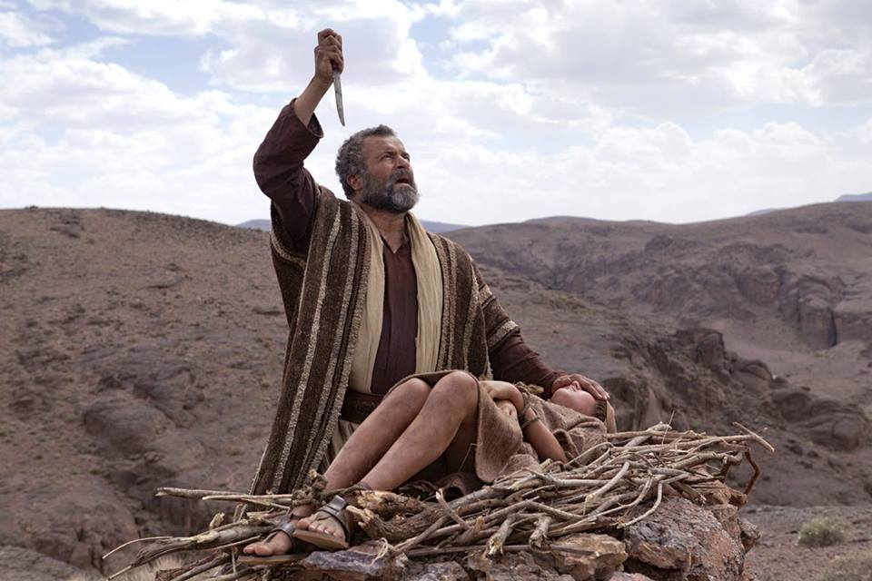
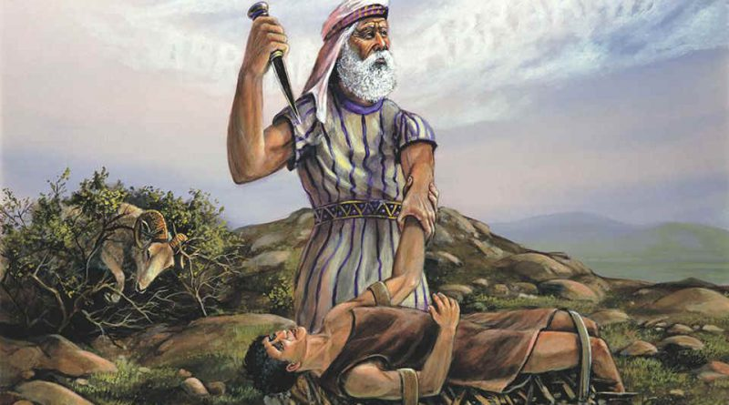
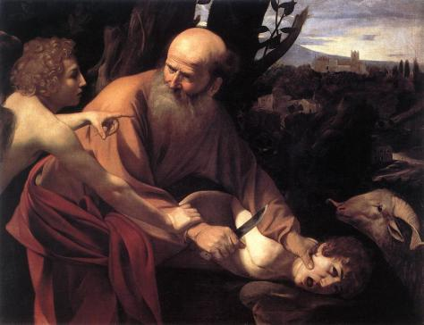
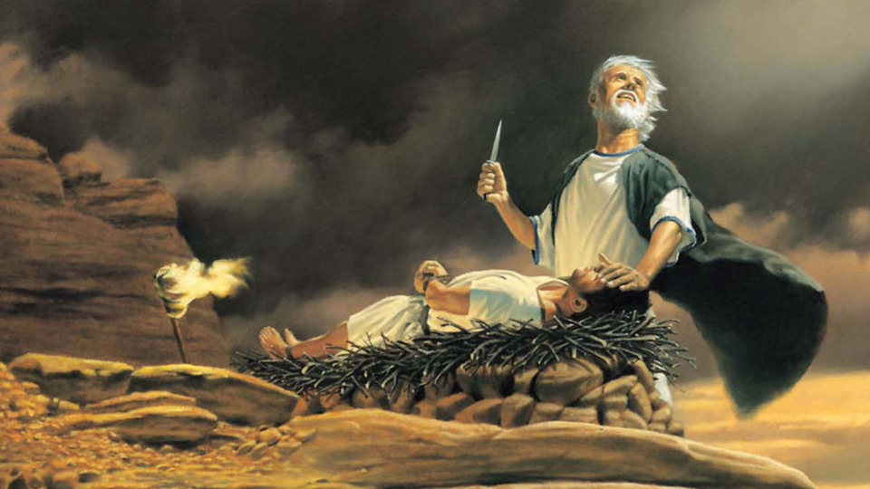

Slide 30
Revela que essa semente tomará posse do portão de seus inimigos, e que todas as nações da terra certamente serão abençoadas por meio da Semente.
Sara morre aos 127 anos de idade e é sepultada num campo que Abraão compra dos filhos de Hete. Abraão envia então o principal servo de sua casa para obter uma esposa para Isaque, do país de seus parentes. Yahweh conduz o servo à família de Betuel, filho de Naor, e fazem-se planos para que Rebeca retorne com ele. Rebeca vai de bom grado, com a bênção de sua família, e torna-se esposa de Isaque. Abraão, por sua vez, toma outra esposa, Quetura, que lhe dá à luz seis filhos.

Slide 31
Contudo, ele dá-lhes presentes e os despede, fazendo de Isaque seu único herdeiro. Daí, aos 175 anos, Abraão morre.
Conforme Yahweh predissera, o irmão consanguíneo de Isaque, Ismael, torna-se pai duma grande nação, fundada sobre seus 12 filhos maiorais, os árabes. Por 20 anos Rebeca é estéril, mas Isaque roga continuamente a Yahweh, e ela dá à luz gêmeos, Esaú e Jacó, a respeito de quem Yahweh lhe dissera que o mais velho serviria ao mais novo. Isaque tem então 60 anos de idade.

Slide 32
Jacó e seus 12 filhos (25:27-37:1)
Esaú torna-se entusiasta da caça. Deixando de ter apreço pelo pacto feito com Abraão, ele volta da caçada certo dia e vende seu direito de primogenitura a Jacó por um mero bocado de cozido. Além disso, casa-se com duas mulheres hititas (e mais tarde com uma ismaelita), que se tornam uma fonte de amargura para os pais dele. Ajudado por sua mãe, Jacó se disfarça, fazendo-se passar por Esaú, a fim de receber a bênção de primogênito. Esaú, que não havia revelado a Isaque que vendera o direito de primogenitura, planeja então matar Jacó ao saber o que este fizera, de modo que Rebeca aconselha Jacó a fugir para Harã, para o irmão dela, Labão.

Slide 33
Antes de Jacó partir, Isaque o abençoa mais uma vez e instrui-o a não tomar esposa pagã, mas sim a alguém da família de sua mãe. Em Betel, a caminho de Harã, Yahweh lhe aparece num sonho, reanima-o e confirma-lhe a promessa pactuada feita em relação a ele.
Em Harã, Jacó trabalha para Labão, casa-se com as duas filhas deste, Léia e Raquel. Embora este casamento polígamo lhe seja causado por meio dum truque de Labão, Deus abençoa-o, dando a Jacó 12 filhos e uma filha mediante as esposas e as duas servas delas, Zilpa e Bila. Deus cuida que os rebanhos de Jacó aumentem grandemente, e daí instrui-o a retornar para a terra de seus antepassados.

Slide 34
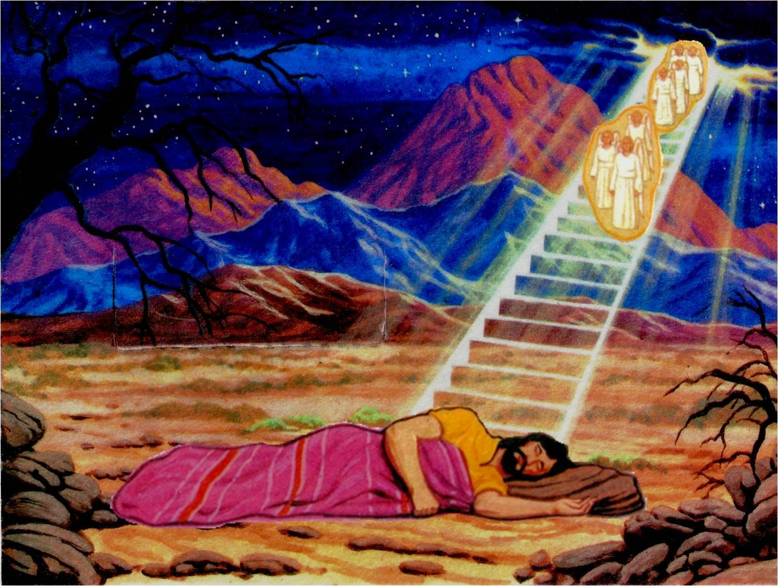

Slide 35
É perseguido por Labão, mas eles fazem um pacto no lugar chamado Galeede e A Torre de Vigia (hebraico, hamMitspáh). Prosseguindo a sua jornada, os anjos reanimam a Jacó e ele luta durante a noite com um anjo, que, por fim, abençoa-o e muda-lhe o nome de Jacó para Israel. Jacó providencia pacificamente um encontro com Esaú e viaja para Siquém. Ali, sua filha Diná é violentada pelo filho do chefe heveu. Os irmãos dela, Simeão e Levi, vingam-se, matando os homens de Siquém. Isto desagrada a Jacó, pois dá a ele, representante de Yahweh, má fama no país. Deus lhe diz para ir a Betel para erigir ali um altar.

Slide 36
Na penosa viagem saindo de Betel, Raquel morre ao dar à luz para Jacó seu 12.° filho, Benjamim. Rubem violenta a serva de Raquel, Bila, mãe de dois filhos de Jacó e, por isso, perde o direito de primogenitura. Pouco depois, Isaque morre aos 180 anos de idade, e Esaú e Jacó o sepultam.
Esaú e sua família mudam-se para a região montanhosa de Seir, posteriormente chamada de Edom e a grande riqueza acumulada de Esaú e de Jacó impede-os de continuarem a morar juntos. Fornece-se a lista da descendência de Esaú, bem como a dos xeques e dos reis de Edom. Jacó continua a morar em Canaã.

Slide 37
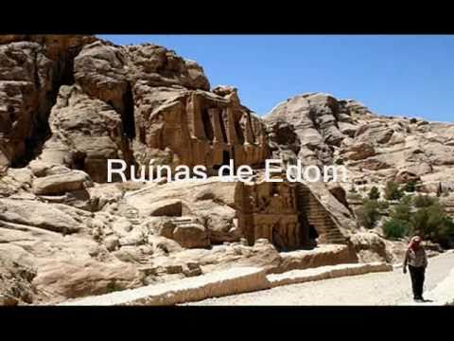
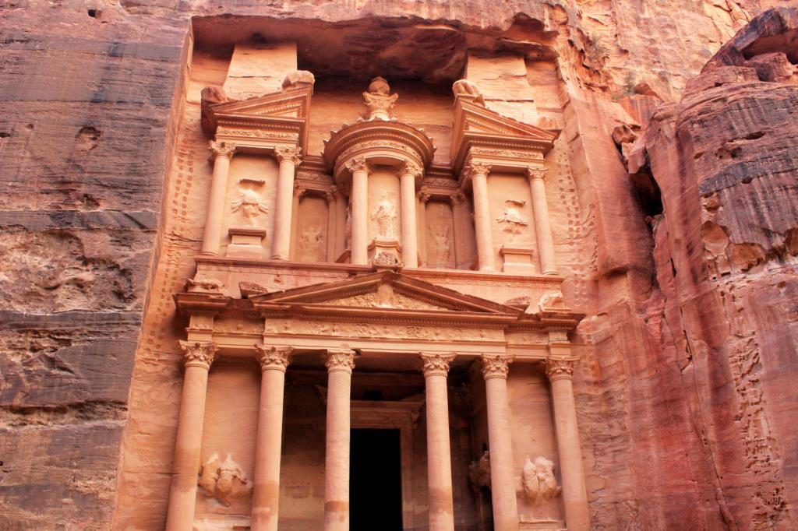
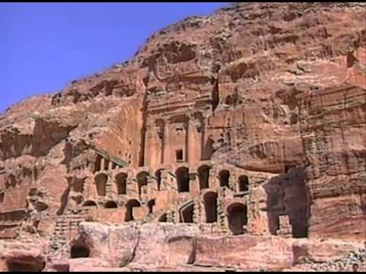

Slide 38
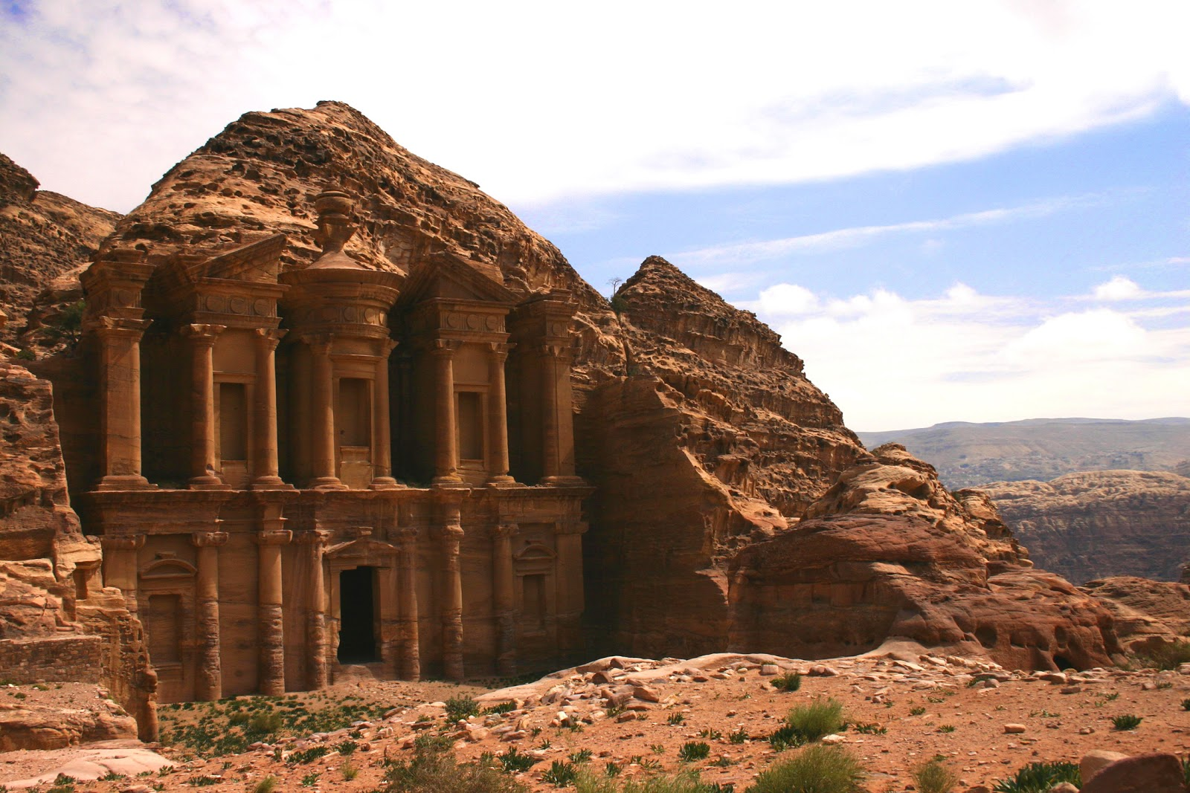

Slide 39
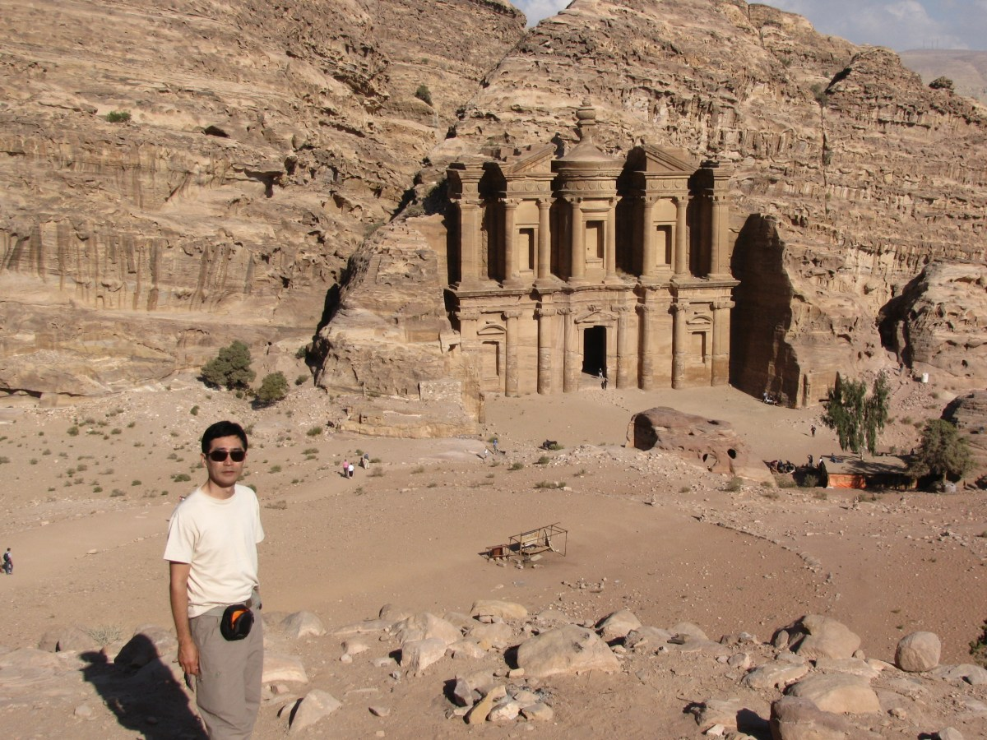

Slide 40
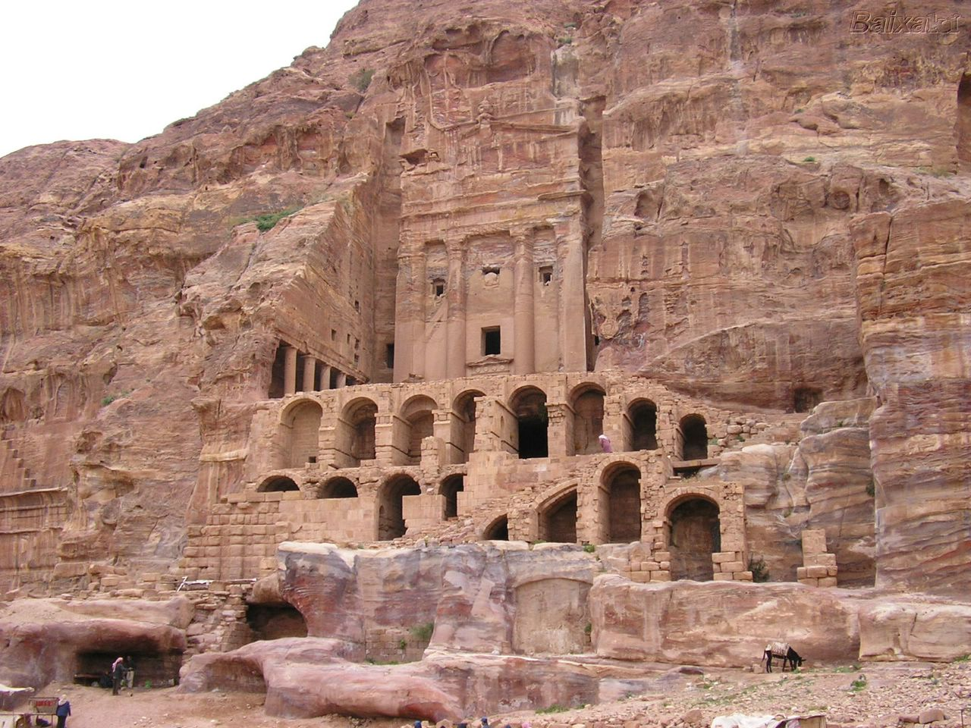
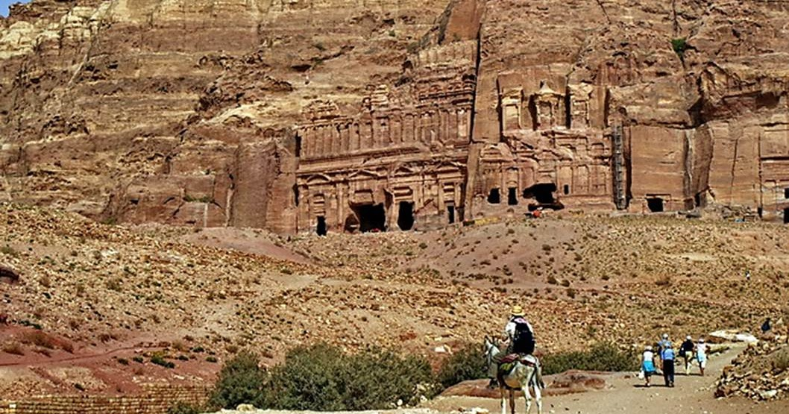
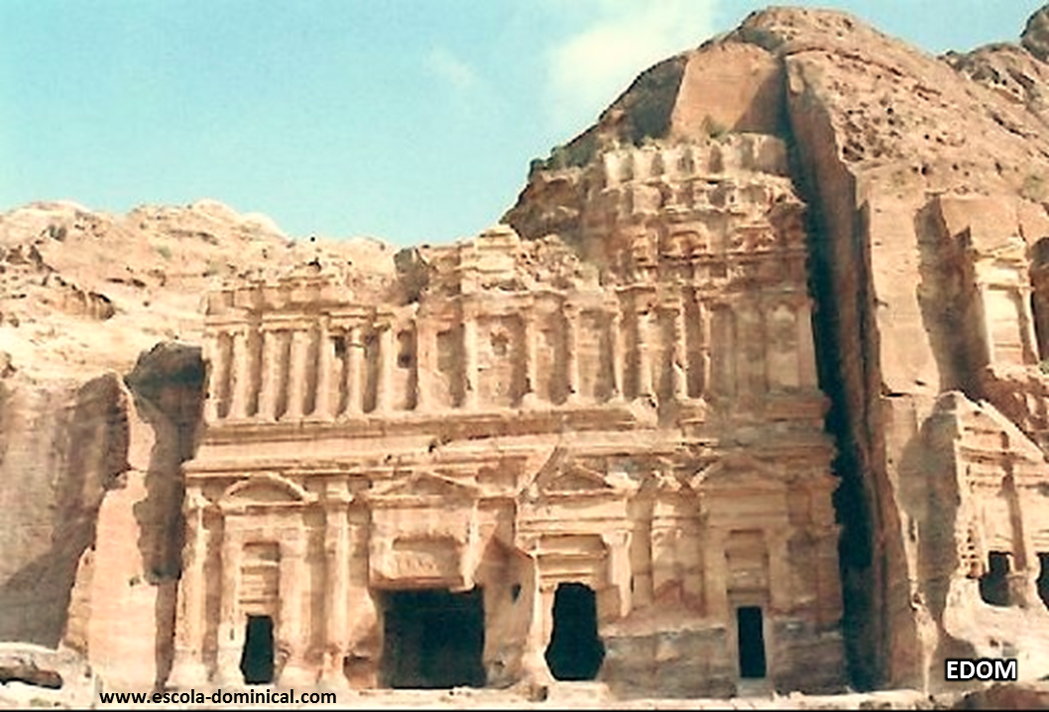

Slide 41
Para o Egito a fim de preservar a vida (37:2-50:26)
Devido ao favor de Yahweh e a certos sonhos que ele faz que José tenha, os seus irmãos mais velhos chegam a odiá-lo. Tramam matá-lo, mas, em vez disso, vendem-no a certos mercadores ismaelitas de passagem. Mergulhando a roupa listrada de José no sangue dum bode, apresentam-na a Jacó como prova de que o jovem de 17 anos fora morto por uma fera. José é levado para o Egito e vendido a Potifar, chefe da guarda de Faraó.
O capítulo 38 faz uma breve interrupção para relatar o nascimento de Peres, filho de Tamar, que, por estratégia, faz com que Judá, seu sogro, realize o casamento que deveria ser realizado pelo filho dele com ela.

Slide 42

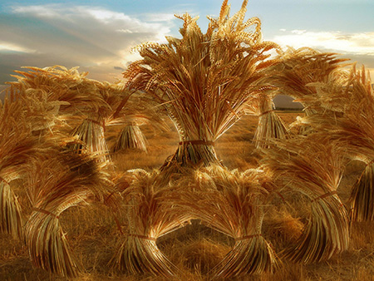
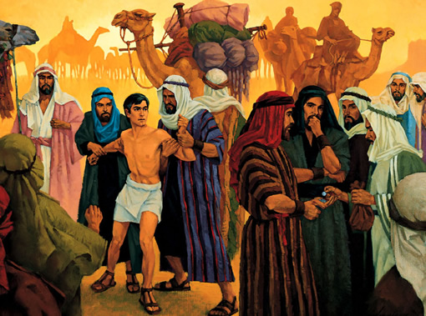

Slide 43
Este relato frisa mais uma vez o extremo cuidado com que as Escrituras registram cada ocorrência que conduz à produção da Semente da promessa. O filho de Judá, Peres, torna-se um dos antepassados de Jesus. — Luc. 3:23, 33.
No ínterim, Yahweh abençoa José no Egito, e José torna-se grande na casa de Potifar. Contudo, as dificuldades o perseguem quando se recusa a vituperar o nome de Deus, não consentindo em fornicar com a esposa de Potifar, e ele é falsamente acusado e lançado na prisão. Ali é usado por Yahweh na interpretação dos sonhos de dois companheiros de prisão, o copeiro e o padeiro de Faraó.

Slide 44
Mais tarde, quando Faraó tem um sonho que o deixa muito preocupado, a habilidade de José lhe é trazida à atenção, de modo que é imediatamente levado da masmorra na prisão à presença de Faraó. Dando o crédito a Deus, José interpreta o sonho predizendo sete anos de fartura a serem seguidos de sete anos de fome. Faraó reconhece “o espírito de Deus” sobre José, e nomeia-o primeiro-ministro para cuidar da situação. (Gên. 41:38) José, agora com 30 anos de idade, administra sabiamente, armazenando alimentos durante os sete anos de fartura. Daí, durante a fome mundial que se segue, ele vende os cereais aos povos do Egito e de outras nações que vêm ao Egito em busca de alimento.

Slide 45
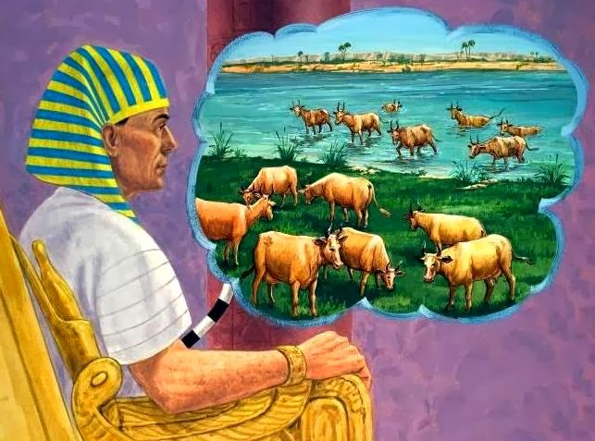
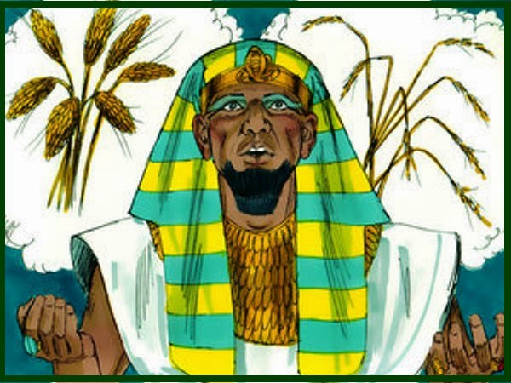
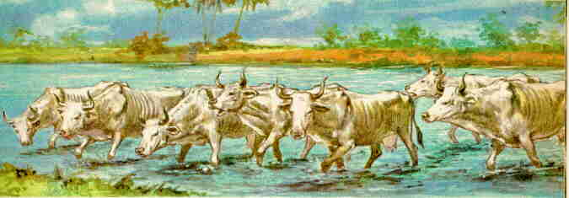
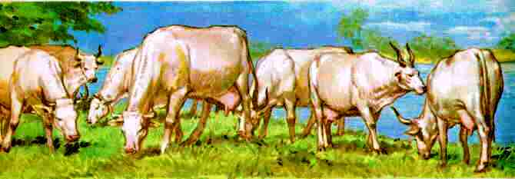

Slide 46
Com o tempo, Jacó envia seus dez filhos mais velhos ao Egito em busca de cereais. José reconhece-os, mas eles não. Retendo a Simeão como refém, José exige que tragam seu irmão mais jovem na próxima viagem em busca de cereais. Quando os nove filhos retornam com Benjamim, José se revela, expressa seu perdão aos dez culpados e os instrui a trazerem Jacó e a se mudarem para o Egito, para o bem deles durante a fome. Concordemente, Jacó, junto com 66 descendentes (70 almas), muda-se para o Egito. Faraó dá-lhes a melhor terra, a terra de Gósen, para ali residirem.

Slide 47
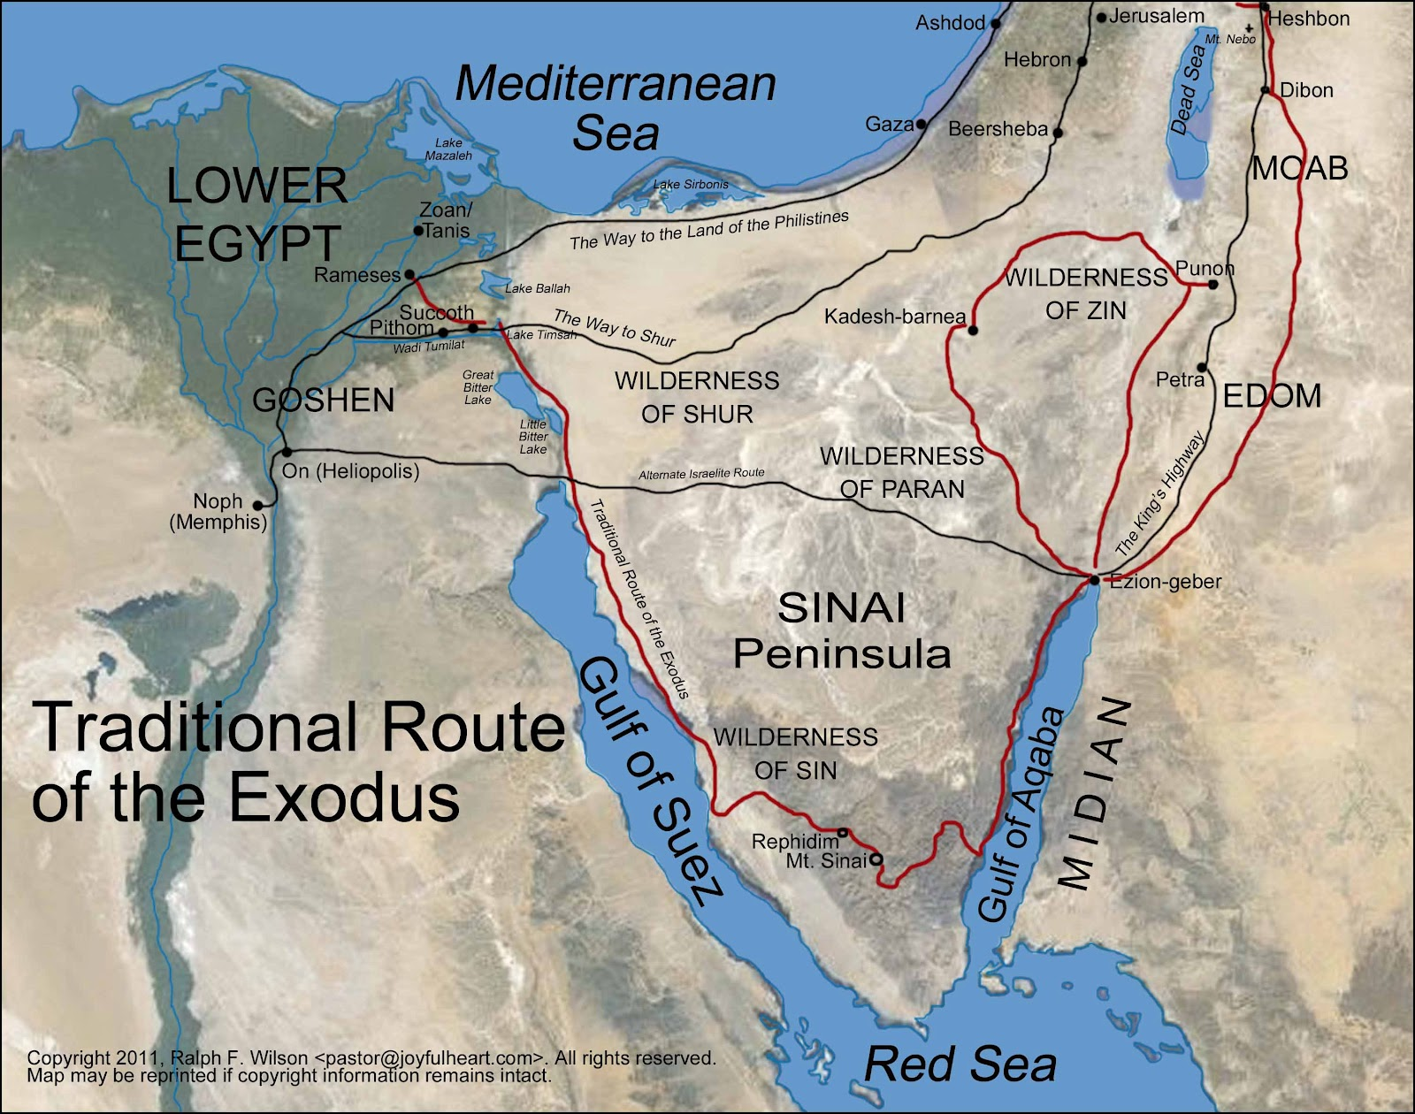
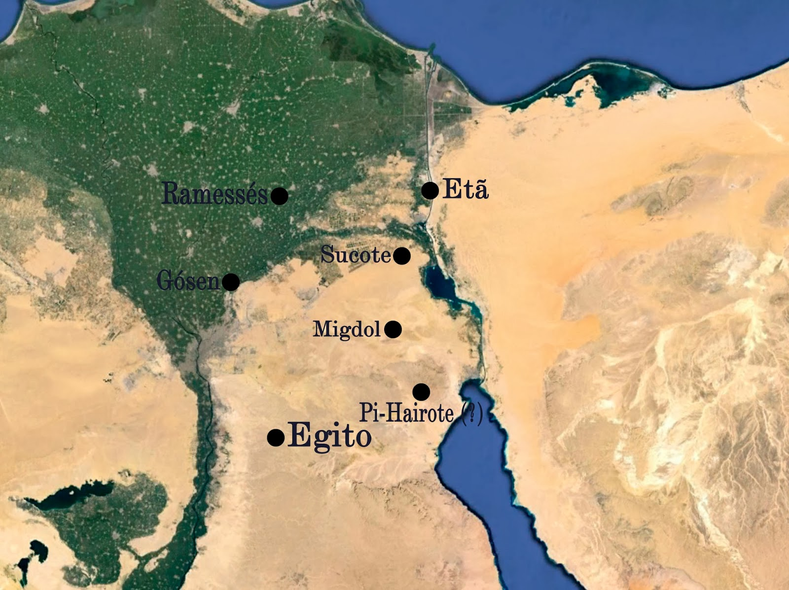

Slide 48
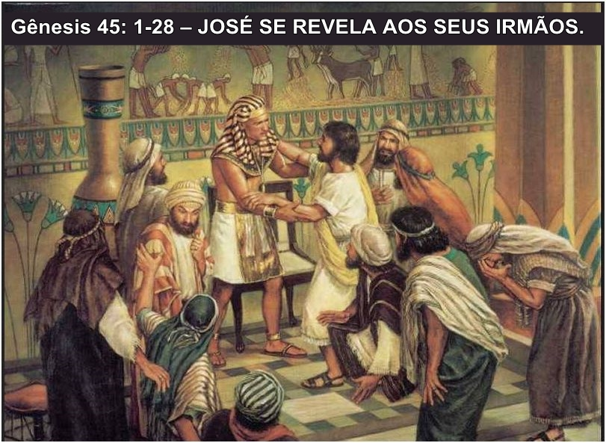

Slide 49
Quando Jacó se aproxima da morte, abençoa a Efraim e a Manassés, os filhos de José, e daí chama junto de si a seus próprios 12 filhos para lhes dizer o que lhes sucederá “na parte final dos dias”. (49:1) Ele dá então, em pormenores, uma série de profecias, todas elas tendo tido desde então um cumprimento notável. Ele prediz que o cetro do domínio permanecerá na tribo de Judá até a vinda de Siló (que significa “Aquele de Quem É”; Aquele a Quem Pertence”), a prometida Semente. Depois de assim abençoar os cabeças das 12 tribos, e de dar ordens sobre seu próprio enterro futuro na Terra da Promessa, Jacó morre à idade de 147 anos.

Slide 50
José continua a cuidar de seus irmãos e da família deles até à sua própria morte, à idade de 110 anos, tempo em que expressa sua fé no sentido de que Deus levará outra vez Israel para sua terra, e pede que também seus ossos sejam levados para aquela Terra da Promessa.

